Slide 1
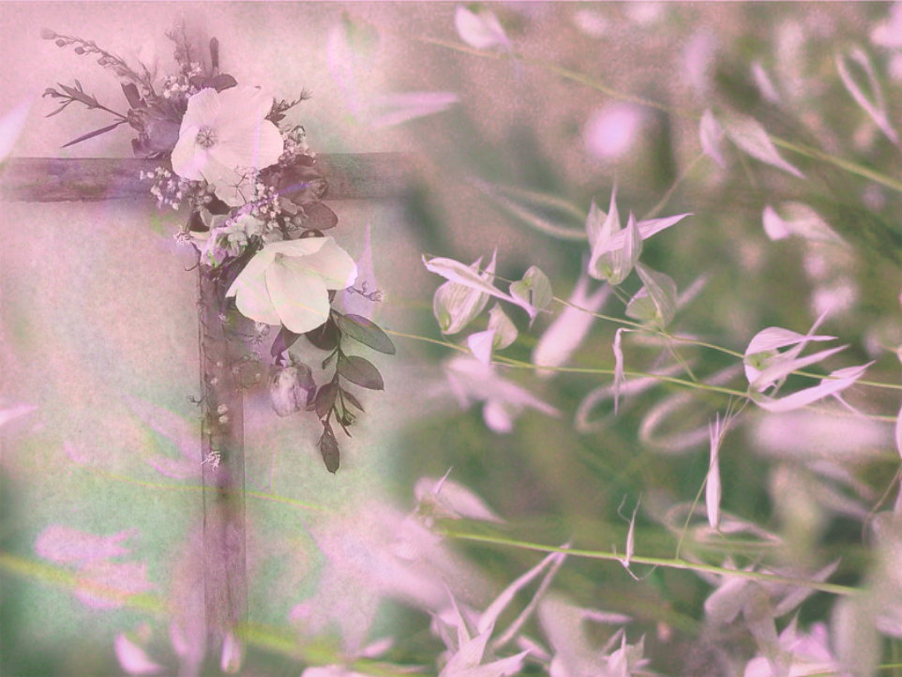
Maravillosa gracia, de Cristo rico don,
Que para describirla palabras vanas son.
Encuentro en ella ayuda; mi carga ya quitó.
Pues de Cristo divina gracia me alcanzó.
www.iglesiaciudadmeridiana.org

Slide 2
CORO:
De Jesús el Salvador maravillosa gracia, insondable es cual el ancho mar.
Don incomparable, fuente inagotable,
Mi alma allí su sed puede calmar.
Don precioso, rico e inefable,
Libre es para todo pecador
¡oh! Ensalzar el nombre de Jesús el Salvador
www.iglesiaciudadmeridiana.org

Slide 3
Maravillosa gracia, única salvación,
Hallo perdón en ella, completa redención:
El yugo del pecado de mi alma ya rompió,
Pues de Cristo divina gracia me alcanzó.
www.iglesiaciudadmeridiana.org

Slide 4
CORO:
De Jesús el Salvador maravillosa gracia, insondable es cual el ancho mar.
Don incomparable, fuente inagotable,
Mi alma allí su sed puede calmar.
Don precioso, rico e inefable,
Libre es para todo pecador
¡oh! Ensalzar el nombre de Jesús el Salvador
www.iglesiaciudadmeridiana.org

Slide 5
Maravillosa gracia, cuan grande es su poder,
El corazón más negro blanco lo puede hacer;
Gloria del cielo ofrece; sus puertas ya me abrió
Pues de Cristo divina gracia me alcanzó.
www.iglesiaciudadmeridiana.org

Slide 6
CORO:
De Jesús el Salvador maravillosa gracia, insondable es cual el ancho mar.
Don incomparable, fuente inagotable,
Mi alma allí su sed puede calmar.
Don precioso, rico e inefable,
Libre es para todo pecador
¡oh! Ensalzar el nombre de Jesús el Salvador
www.iglesiaciudadmeridiana.org

